Slide 2
Budżet UE dla Polski z WRF i Instrumentu na rzecz Odbudowy i Zwiększenia Odporności
Środki ogółem – ok. 170 mld EUR (ceny bieżące)
UMOWA PARTNERSTWA
KRAJOWY PLAN ODBUDOWY
WRF: Wieloletnie Ramy Finansowe
RRF: Instrument na rzecz Odbudowy i Zwiększania Odporności
REACT-EU: szacowana dodatkowa alokacja w polityce spójności na bazie wpływu kryzysu

Slide 3
Główne uwarunkowania mające wpływ na przygotowanie FEnIKS
Wieloletnie Ramy Finansowe UE – 17 grudnia 2020 r. Rada przyjęła rozporządzenie określające wieloletnie ramy finansowe UE na okres 2021–2027 z budżetem UE-27 w wysokości 1 074,3 mld EUR (w cenach z 2018 r.)
Instrument Next Generation EU - drugie obok polityki spójności narzędzie finansowania inwestycji i reform z pulą środków ok. 750 mld EUR.

Slide 4
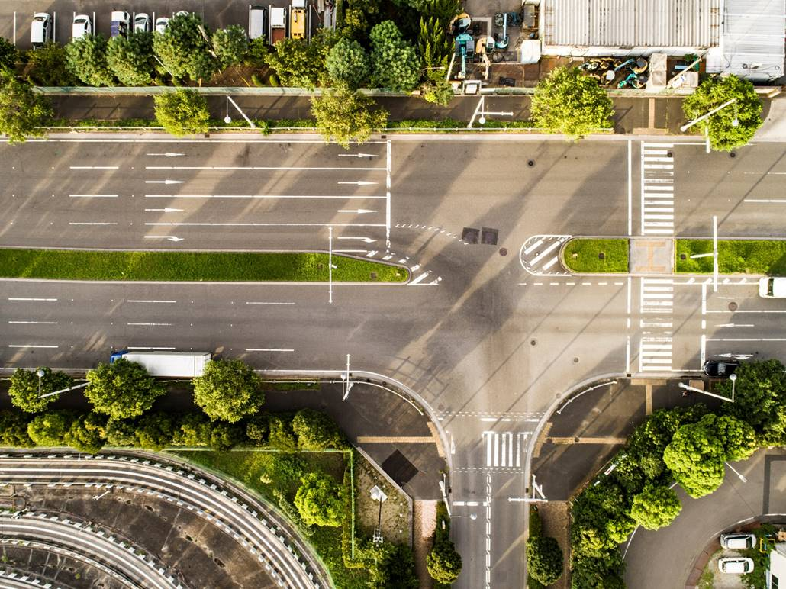
Uwarunkowania europejskie
Cele:
zerowa emisja gazów cieplarnianych netto do 2050 r.
wzrost gospodarczy niezależny od zużycia zasobów
sprawiedliwa transformacja społeczna i terytorialna
Strategia UE do roku 2030 – tzw. Europejski Zielony Ład
Europejski Zielony Ład = UE jako nowoczesna, zasobooszczędna i konkurencyjna gospodarka

Slide 5
Uwarunkowania europejskie
Europejski Zielony Ład – 9 obszarów działań
Różnorodność biologiczna
Od pola do stołu
Rolnictwo zrównoważone
Czysta energia
Zrównoważony przemysł
Budowa i renowacja
Zrównoważona mobilność
Eliminowanie zanieczyszczeń
Działania w dziedzinie klimatu

Slide 6
Uwarunkowania europejskie
Bardziej konkurencyjna i inteligentna Europa
Lepiej połączona Europa
Bardziej przyjazna dla środowiska niskoemisyjna Europa
Łagodzenie skutków transformacji w kierunku gospodarki neutralnej dla klimatu
Europa o silniejszym wymiarze społecznym
Europa bliżej obywateli
Polityka Spójności
Cele:

Slide 7
Uwarunkowania krajowe
strategia wykorzystania funduszy europejskich w ramach polityki spójności i wspólnej polityki rybołówstwa w Polsce na lata 2021-2027
Umowa Partnerstwa na lata 2021-2027:
łączy priorytety UE wynikające z Europejskiego Zielonego Ładu z wyzwaniami i priorytetami krajowymi
wskazuje cztery wymiary polityki spójności: społeczny, ekonomiczny, środowiskowy i terytorialny

Slide 8
Układ programów
Program w zakresie badań, rozwoju oraz innowacyjności
Obecny PO IR, CP 1, EFRR
Program w zakresie infrastruktury transportu, energetyki, środowiska, zdrowia, kultury
Obecny PO IiŚ, CP 2,3,4, FS, EFRR
Program w zakresie rozwoju cyfrowego
Obecny PO PC, CP 1,3, EFRR
Program w zakresie wschodniej Polski
Obecny PO PW, CP 1,2,3,4, EFRR
Program w zakresie rozwoju kapitału ludzkiego
Obecny PO WER, CP 4, EFS+
Program w zakresie pomocy najbardziej potrzebującym
Obecny PO PŻ, CP 4, EFS+
Program Pomoc Techniczna
Obecny PO PT, EFRR
Program dla FST
CP 6, FST
16 regionalnych programów zarządzanych i wdrażanych przez samorządy województw
Obecne RPO, CP 1,2,3,4,5, EFRR i EFS+
Program w zakresie rybactwa i morza
Obecny Po Ryby, CP 2,5, EFMR

Slide 9
Proponowany podział środków na fundusze i programy w projekcie Umowy Partnerstwa
Alokacja na rzecz wzrostu gospodarczego i zatrudnienia (mld EUR)
EFRR | 47,1
EFS+ | 11,6
FS | 12,2
EFMR | 0,5
FST | 4,4
Alokacja na rzecz Europejskiej Współpracy Terytorialnej (mld EUR)
INTERREG | 0,56
Razem | 76,5

Slide 10
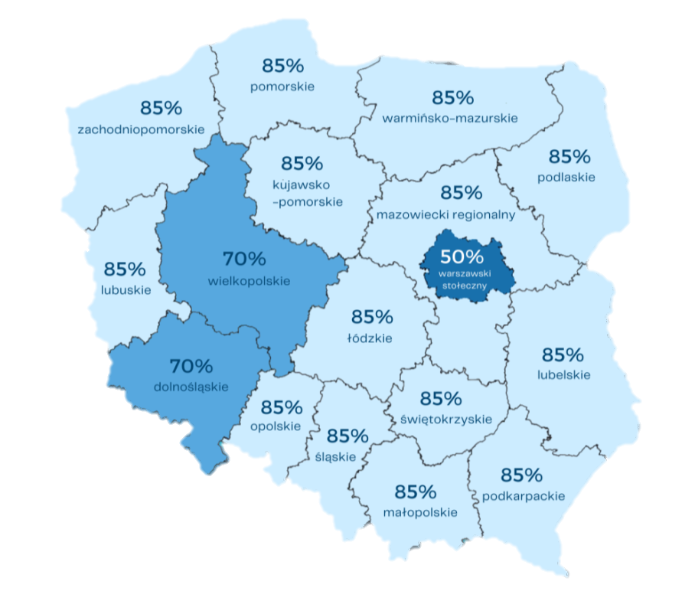
Kategorie regionów i poziomy dofinansowania
EFRR | regiony słabiej rozwinięte | 85%
 | regiony w okresie przejściowym (woj. wielkopolskie i dolnośląskie) | 70%
 | regiony lepiej rozwinięte (region warszawski stołeczny) | 50%
FS |  | 85%
Kategorie regionów
słabiej rozwinięte PKB <75% UE-27 (14)
w okresie przejściowym 75% <PKB<100% UE-27 (2)
lepiej rozwinięte PKB>100% UE-27 (1)

Slide 11
Fundusze Europejskie na Infrastrukturę, Klimat, Środowisko 2021-2027

Slide 12
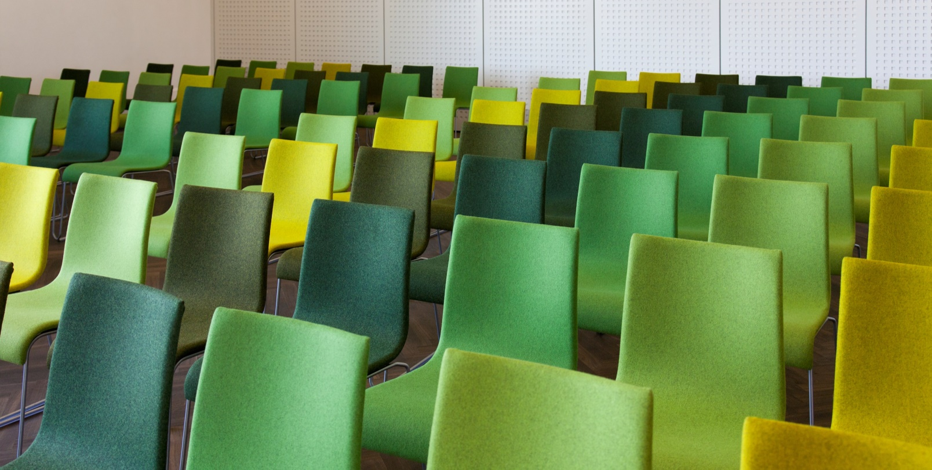
Obszary interwencji programu
Efektywność energetyczna i zmniejszanie emisji gazów cieplarnianych, rozwój ciepła systemowego, OZE, inteligentne sieci energetyczne, systemy magazynowania energii, inteligentna infrastruktura gazowa
Adaptacja do zmian klimatu, gospodarka wodno-ściekowa, gospodarka odpadami, ochrona przyrody, edukacja ekologiczna
Transport miejski, kolejowy, drogowy, morski, wodny śródlądowy, lotniczy
Infrastruktura ochrony zdrowia, kultury i dziedzictwa kulturowego
Infrastruktura, klimat i środowisko

Slide 13
Alokacja FEnIKS i determinanty podziału
 | Alokacja wynikająca z projektu UP | Fundusz
Determinanty podziału alokacji | 12 265 600 000 euro | FS
 | 12 820 000 000 euro | EFRR
 | 25 085 600 000 euro
 | Koncentracja tematyczna EFRR na CP2 | 40%
 | Cel klimatyczny FS | 55%
 | Cel klimatyczny EFRR | 38%

Slide 14
Układ priorytetów FEnIKS
Cel polityki | Priorytet | Fundusz
CP2 | I. Energetyka i środowisko | FS
 | II. Energetyka i środowisko | EFRR
 | III. Transport miejski | FS
CP3 | IV. Transport | FS
 | V. Transport | EFRR
CP4 | VI. Zdrowie | EFRR
 | VII. Kultura | EFRR
 | VIII. Pomoc techniczna | FS

Slide 15
Podział alokacji FEnIKS na priorytety (mln euro)

Slide 16
Główne uwarunkowania mające wpływ na przygotowanie FEnIKS
Warunki podstawowe
spełnianie warunków podstawowych kluczowe dla otrzymania środków z UE
zapewnienie zgodności działań z politykami UE

Slide 17
Współpraca z partnerami nad projektem programu
w 2019 r. 12 spotkań grup ds. Celu Polityki 2 oraz ds. Celu Polityki 3, w tym 4 spotkania połączone obu grup, na których dyskutowane były zagadnienia wspólnego zainteresowania
w 2021 r. 3 posiedzenia połączonej Grupy roboczej w poszerzonym składzie
Konsultacje społeczne
Grupy robocze
od 18 czerwca do 18 lipca 2021 r.
Wysłuchanie publiczne
I połowa lipca 2021 r.

Slide 18
Główne wyzwania, planowane działania i adresaci wsparcia

Slide 19
.
Sektor energii

Slide 20
Lepsze wykorzystanie energii
Wyzwania
zmniejszenie emisji gazów cieplarnianych,
Planowane inwestycje
Poprawa efektywności energetycznej budynków mieszkalnych, użyteczności publicznej, przedsiębiorstw
Przykładowi Beneficjenci
administracja rządowa/ państwowa
zwiększenie efektywności energetycznej gospodarki
Rozwój systemów ciepłowniczych (sieci, źródła wysokosprawnej kogeneracji)
Podnoszenie wiedzy i świadomości mieszkańców i przedsiębiorców w zakresie efektywności energetycznej i odnawialnych źródeł energii
właściciele i zarządcy budynków mieszkalnych
duże i średnie przedsiębiorstwa
wytwórcy ciepła systemowego
spółdzielnie i wspólnoty mieszkaniowe

Slide 21
Wsparcie produkcji energii ze źródeł odnawialnych
Wyzwania
Redukcja emisji CO2
Planowane inwestycje
Instalacje do produkcji energii elektrycznej, ciepła oraz paliw alternatywnych z odnawialnych źródeł
Przykładowi Beneficjenci
podmioty uprawnione do wytwarzania energii ,
Transformacja energetyczna w kierunku zielonej gospodarki
Sieci elektroenergetyczne umożliwiające przyłączenie instalacji oze
przedsiębiorstwa zajmujące się przesyłem i dystrybucją energii,
właściciele domów jednorodzinnych

Slide 22
Wsparcie infrastruktury energetycznej i inteligentnych rozwiązań
Wyzwania
Zapewnienie stabilności dostaw energii
Planowane inwestycje
Przykładowi Beneficjenci
przedsiębiorstwa energetyczne
Zmniejszenie strat przesyłowych energii elektrycznej
Rozwinięcie potencjału magazynowania energii
klastry energetyczne
Magazynowanie energii i gazu
Rozwój systemów dystrybucji w oparciu o małe LNG
Inteligentne sieci gazowe na wszystkich poziomach ciśnień
Inteligentne sieci elektroenergetyczne na wszystkich poziomach napięć

Slide 23
.
Sektor środowiska

Slide 24
Przystosowanie do zmian klimatu
Wyzwania
Ekstremalne zjawiska pogodowe
Planowane inwestycje
Dostosowanie infrastruktury w miastach do ekstremalnych stanów pogodowych,
Przykładowi Beneficjenci
Jednostki samorządu terytorialnego,
Retencjonowanie (magazynowanie) wody
Infrastruktura ujęć, uzdatniania, magazynowania i dystrybucji wody do spożycia
Edukacja w zakresie kwestii klimatycznych oraz ochrony zasobów wodnych.
Rozwój potencjału służb publicznych – rozwój monitoringu, systemów prognozowania i ostrzegania przed stanami nadzwyczajnymi oraz systemów ratownictwa, doposażenie służb ratowniczych
administracja państwowa,
jednostki naukowe,
Państwowa Straż Pożarna,
służby ochrony środowiska
Okresowe deficyty wody
Efektywne wykorzystanie zasobów wodnych

Slide 25
Zrównoważona gospodarka wodna i ściekowa
Wyzwania
Odpowiednie oczyszczanie ścieków komunalnych
Planowane inwestycje
Oczyszczalnie ścieków, sieci kanalizacyjne i wodociągowe
Przykładowi Beneficjenci
jednostki samorządu terytorialnego,
Zagospodarowanie osadów ściekowych
spółki kanalizacyjne i wodociągowe
Utrzymanie dobrego stanu wód

Slide 26
Gospodarka odpadowa i efektywne wykorzystanie zasobów
Wyzwania
Zmniejszenie ilości wytwarzanych odpadów
Planowane inwestycje
Inwestycje w kierunku wzmacniania Gospodarki o obiegu zamkniętym (GOZ)
Przykładowi Beneficjenci
jednostki samorządu terytorialnego,
Ponowne zagospodarowanie odpadów
Zapobieganie powstawaniu odpadów i ograniczanie ich ilości - systemy selektywnego zbierania odpadów komunalnych oraz instalacje do przetwarzania odpadów komunalnych
Efektywne gospodarowanie zasobami: naprawy oraz recykling, zapobieganie powstawaniu odpadów żywności (w formie projektów pilotażowych)
Edukacja w zakresie gospodarki o obiegu zamkniętym
Oczyszczanie terenów zdegradowanych działalnością gospodarczą
przedsiębiorcy,
podmioty Skarbu Państwa,
administracja państwowa

Slide 27
Ochrona przyrody
Wyzwania
Lepsza ochrona zagrożonych gatunków i siedlisk przyrodniczych
Planowane inwestycje
Wsparcie zarządzania i doskonalenie systemów ochrony przyrody
Przykładowi Beneficjenci
administracja rządowa/ państwowa,
Ochrona gatunków zagrożonych
Rozwój systemów monitorowania zasobów przyrodniczych;
Opracowanie dokumentów planistycznych dla obszarów chronionych
jednostki samorządu terytorialnego

Slide 28
.
Sektor transportu

Slide 29
Transport miejski
Wyzwania – transport
Zapewnienie lepszego dostępu do transportu publicznego dla mieszkańców obszarów zurbanizowanych
Planowane inwestycje
infrastruktura i tabor szynowy
Przykładowi Beneficjenci
miasta
Zwiększenie udziału transportu zeroemisyjnego
centra przesiadkowe, zajezdnie, zaplecza techniczne, Inteligentne Systemy Transportowe (ITS), infrastruktura dla ruchu rowerowego i pieszego (elementy projektu)
dokumenty planistyczne miast
przewoźnicy

Slide 30
Transport drogowy
Wyzwania – transport
Rozwój i integracja sieci transportowej
Planowane inwestycje
drogi ekspresowe, autostrady, obwodnice na drogach krajowych
Przykładowi Beneficjenci
zarządca dróg (GDDKiA),
doposażenie służb, edukacja i kampanie dotyczące bezpieczeństwa ruchu drogowego
służby odpowiedzialne za bezpieczeństwo na drodze i ratownictwo techniczne
Lepsza dostępność komunikacyjna
Poprawa bezpieczeństwa ruchu
Zmniejszenie wpływu transportu na środowisko naturalne

Slide 31
Transport kolejowy
Wyzwania – transport
Rozwój i integracja sieci transportowej
Planowane inwestycje
główne linie kolejowe, dworce i tabor
Przykładowi Beneficjenci
zarządcy linii i dworców kolejowych,
Europejski System Zarządzania Ruchem Kolejowym (ERTMS)
projekty ogólnopolskie (np. likwidacja niebezpiecznych przejazdów, wspólny bilet, edukacja i kampanie na rzecz bezpieczeństwa)
przewoźnicy kolejowi
Lepsza dostępność komunikacyjna
Poprawa bezpieczeństwa ruchu
Zmniejszenie wpływu transportu na środowisko naturalne

Slide 32
Transport morski
Wyzwania – transport
Rozwój i integracja sieci transportowej
Planowane inwestycje
dostęp od strony morza i lądu (kolej, drogi)
Przykładowi Beneficjenci
zarządy portów,
infrastruktura portowa (z wyłączeniem komercyjnej)
ochrona środowiska i bezpieczeństwo morskie
miasta portowe,
urzędy morskie,
służby ratownictwa morskiego,
zarządcy kolejowej lub drogowej infrastruktury
Lepsza dostępność komunikacyjna
Poprawa bezpieczeństwa ruchu
Zmniejszenie wpływu transportu na środowisko naturalne

Slide 33
Transport wodny śródlądowy
Wyzwania – transport
Rozwój i integracja sieci transportowej
Planowane inwestycje
Infrastruktura wodna liniowa i punktowa,
Przykładowi Beneficjenci
właściwe dla żeglugi organy administracji
systemy informacji rzecznej (RIS)
Lepsza dostępność komunikacyjna
Poprawa bezpieczeństwa ruchu
Zmniejszenie wpływu transportu na środowisko naturalne

Slide 34
Transport intermodalny
Wyzwania – transport
Rozwój i integracja sieci transportowej
Planowane inwestycje
terminale przeładunkowe
Przykładowi Beneficjenci
operatorzy terminali
tabor kolejowy do przewozów intermodalnych
systemy cyfrowe
przewoźnicy
Lepsza dostępność komunikacyjna
Poprawa bezpieczeństwa ruchu
Zmniejszenie wpływu transportu na środowisko naturalne

Slide 35
Transport lotniczy
Wyzwania – transport
Rozwój i integracja sieci transportowej
Planowane inwestycje
systemy ochrony i bezpieczeństwa na lotniskach
Przykładowi Beneficjenci
zarządcy lotnisk
systemy zarządzania ruchem lotniczym
ochrona środowiska
Polska Agencja Żeglugi Powietrznej
Lepsza dostępność komunikacyjna
Poprawa bezpieczeństwa ruchu
Zmniejszenie wpływu transportu na środowisko naturalne

Slide 36
.
Sektor kultury

Slide 37
Dziedzictwo kulturowe
Wyzwania
Wzmocnienie roli kultury w rozwoju gospodarczym i życiu społecznym
Planowane inwestycje
Obiekty zabytkowe: UNESCO, Pomniki Historii, obiekty posiadające tytuł Znaku Dziedzictwa Europejskiego
Przykładowi Beneficjenci
instytucje kultury,
Instytucje kultury
Placówki i centra aktywności społecznej i artystycznej
jednostki samorządu terytorialnego,
ngo

Slide 38
.
Sektor zdrowia

Slide 39
Infrastruktura ochrony zdrowia
Wyzwania
Poprawa dostępności usług zdrowotnych,
Planowane inwestycje
Infrastruktura ochrony zdrowia
Przykładowi Beneficjenci
podmioty lecznicze
Inwestycje wzmacniające system opieki zdrowotnej w sytuacjach kryzysowych (np. pandemia)
zapewnienie odporności systemu ochrony zdrowia

Slide 40
W przygotowaniu
Szczegółowy opis priorytetów programu
Kryteria wyboru projektów
przygotowywane i zatwierdzanie przez Komitet Monitorujący
dedykowany dokument stanowiący kompendium wiedzy dla potencjalnych beneficjentów na temat możliwości i sposobu realizacji projektów

Slide 41
Harmonogram przygotowywania programu
Rozpoczęcie konsultacji społecznych
18 czerwca 2021 r.
Konferencja konsultacyjna
9 lipca 2021 r.
Czerwiec 2021 r.
Lipiec 2021 r.
Zgłaszanie uwag: od 18 czerwca do 18 lipca 2021 r.
wysłuchanie publiczne I poł. lipca 2021 r.

Slide 42
Konsultacje społeczne
Link do projektu programu i formularza do składania uwag:
https://www.pois.gov.pl/strony/o-programie/fundusze-europejskie-na-infrastrukture-klimat-srodowisko/konsultacje-spoleczne-programu/

Slide 43
Dziękujemy za uwagę
Departament Programów Infrastrukturalnych Ministerstwo Funduszy i Polityki Regionalnej ul. Wspólna 2/4, 00-926 Warszawa
FEnIKS@mfipr.gov.pl

